Slide 1
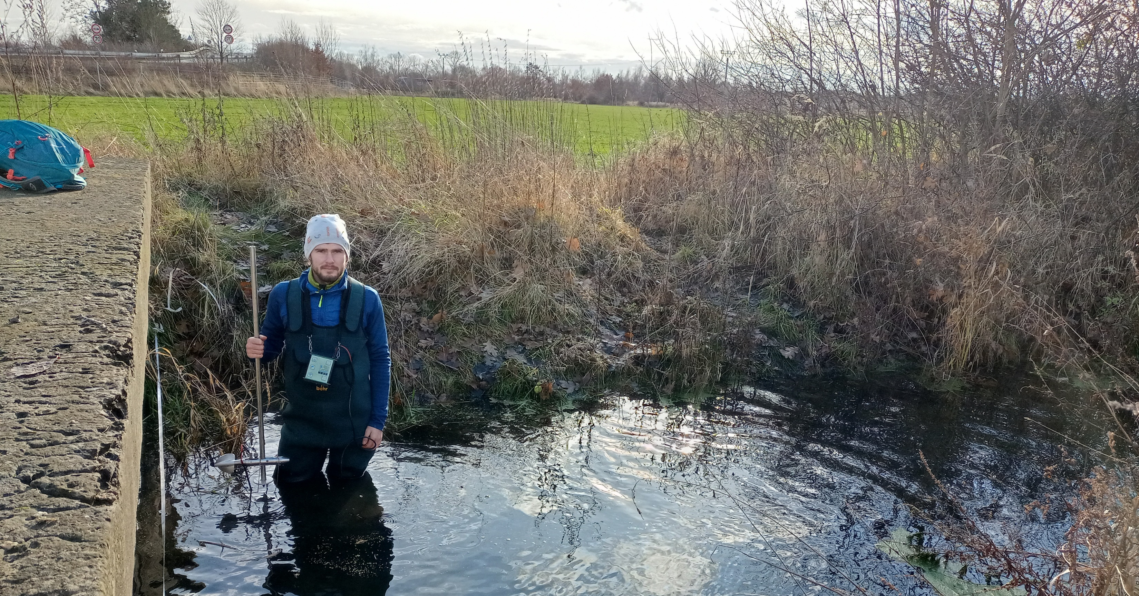
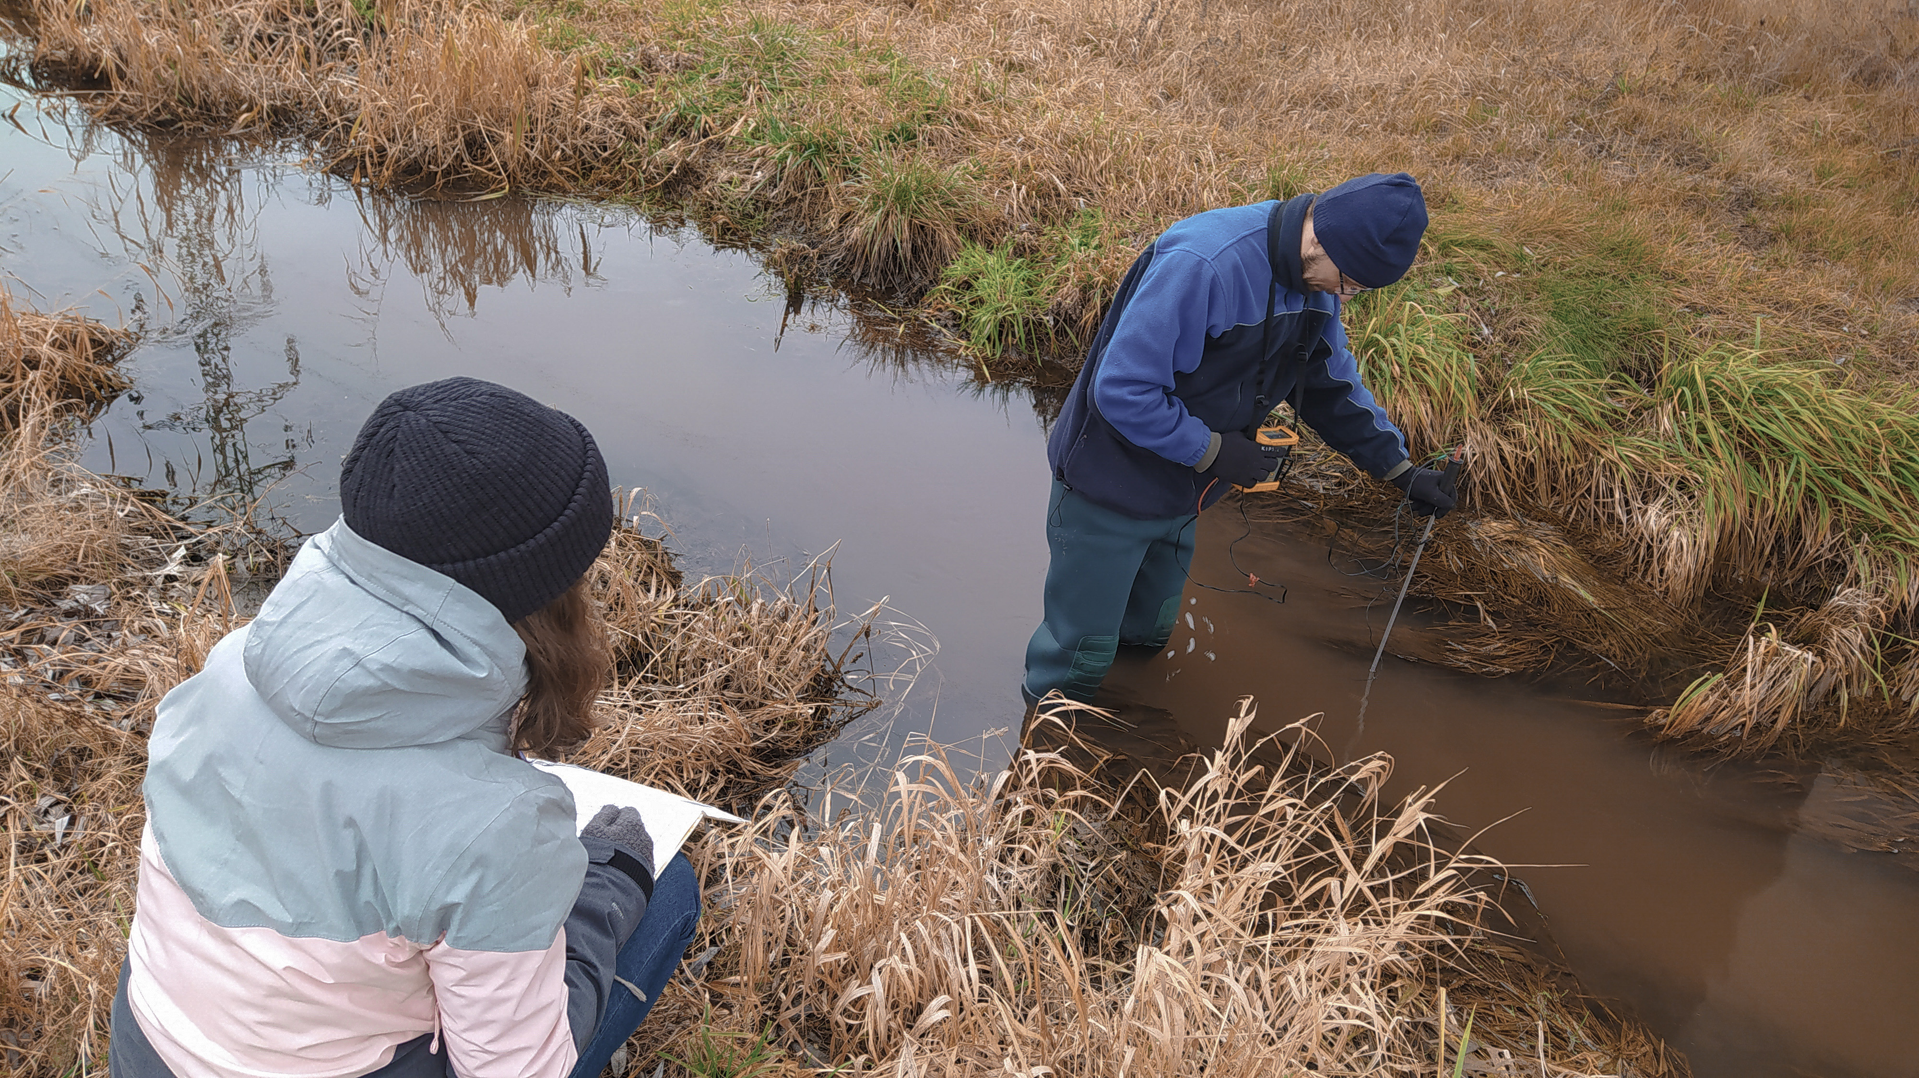
Praktické úlohy vodního hospodářství
Čeperka
Identifikace zdrojů vod
Průtoky

Slide 2
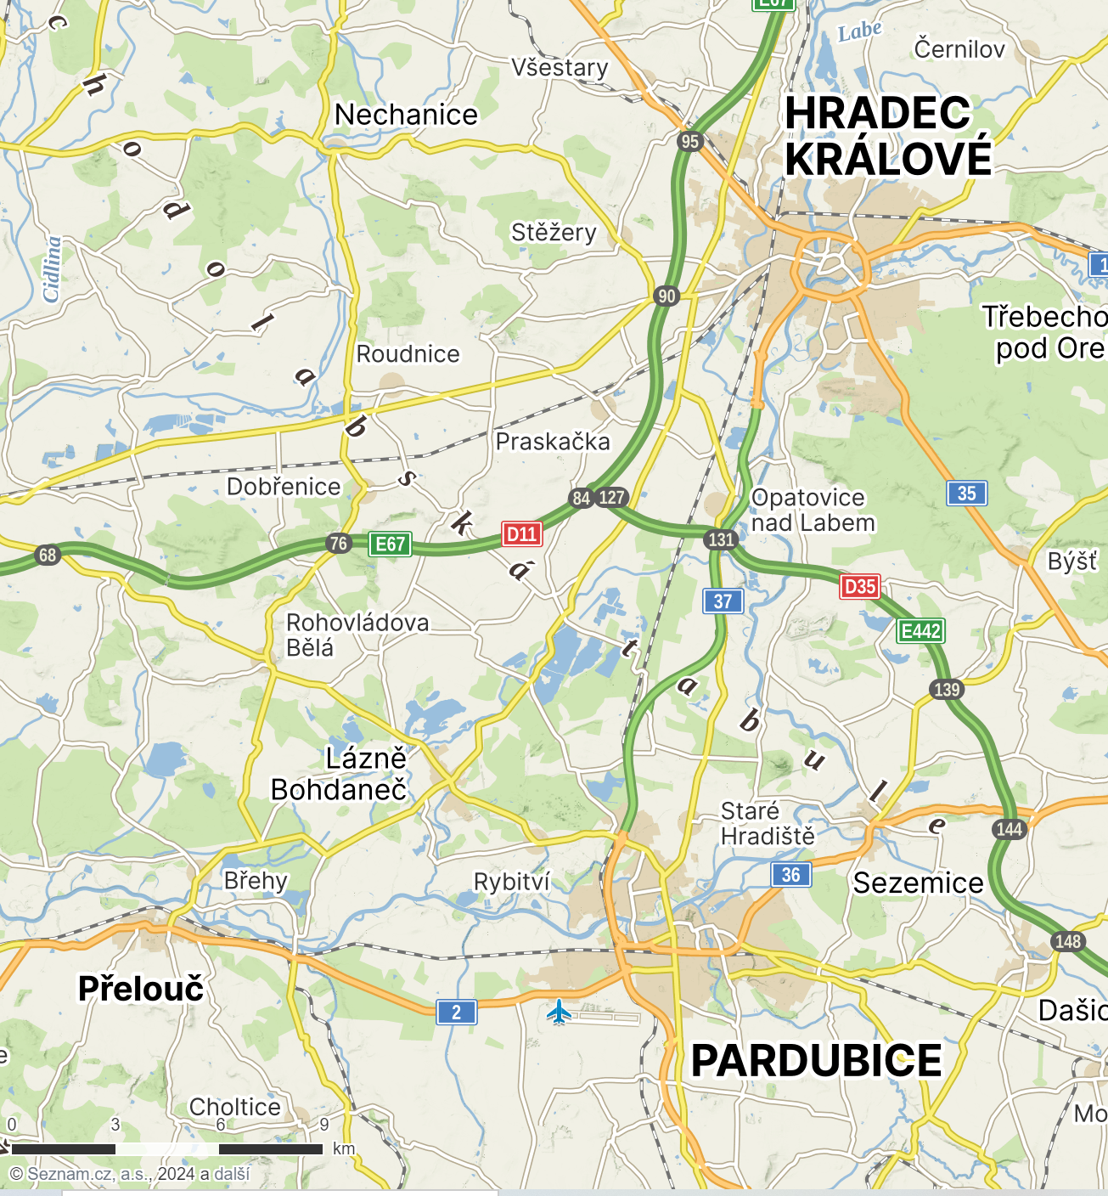
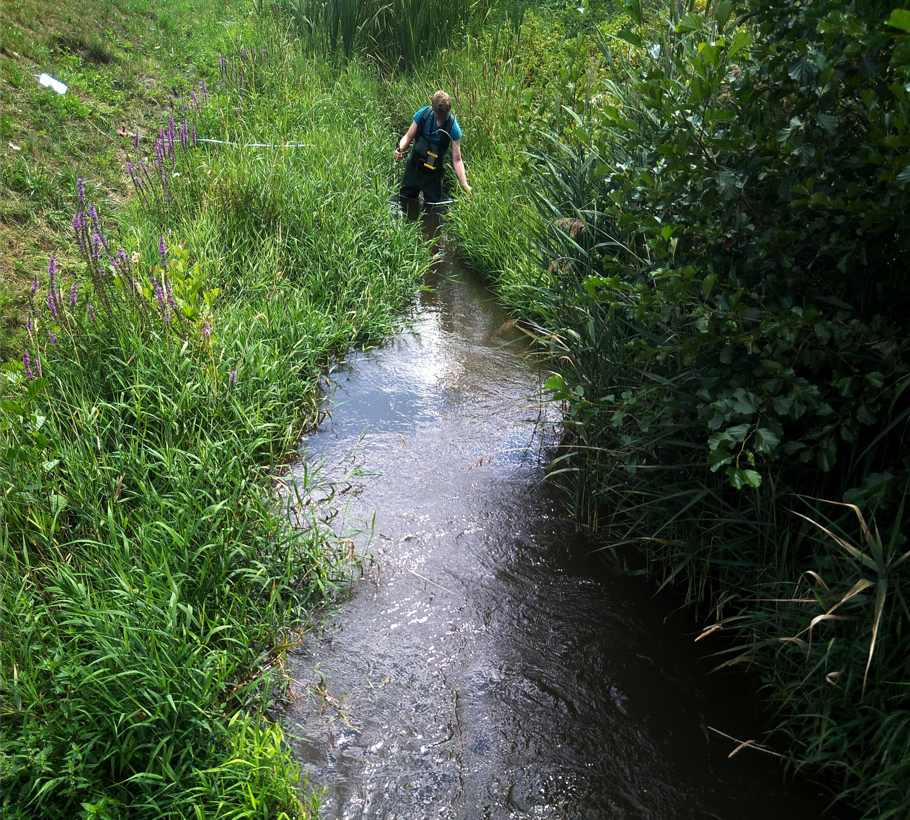
Čeperka - zdroj vody pro Pardubice
Problematika
zhoršování kvality „povrchových“ vod v písníku
navýšení odběru podzemních vod
jímací kříž – násoskový systém, interference čerpaných vrtů, stárnutí studní
střet zájmů s těžbou písků a štěrků
změna klimatu – vývoj vydatnosti vodního zdroje
Cíle
Bilance vod v ploše těžebních jezer – výparoměr, empirické metody
Identifikace zdrojů podzemních vod
interakce podzemních a povrchových vod – měření a vyhodnocení průtoků
směry proudění podzemních vod – mapa hydroizohyps ➔ přítok podzemních vod – Darcyho zákon
Vliv změny klimatu na vodní zdroj – bilance vod těžeben a doplňování podzemních vod ➔ srážky, výpar, klimatické prognózy, průtoky, hladiny, analytické a numerické modely

Slide 3
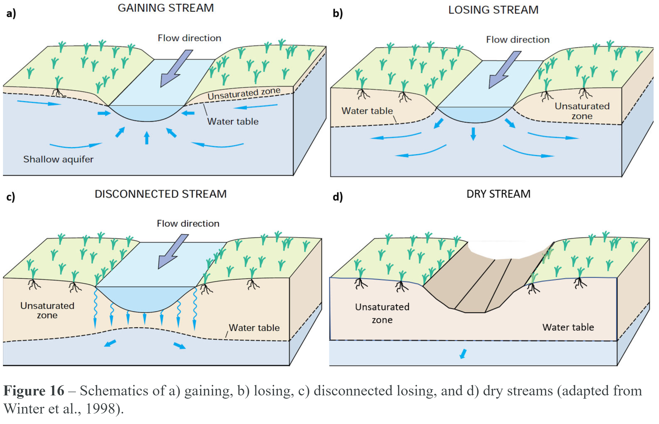
Identifikace zdrojů podzemních vod
Měření průtoků – základní část výzkumu každého vodního zdroje (a jiných HG úloh)
efektivní infiltrace – podzemní odtok s přičtením odběrů umožňuje posouzení efektivní infiltrace
možnost influkce – případný zdroj podzemních vod
vymezení oblasti hydrologického výzkumu
identifikace přítoku/influkce vod vyžaduje úseková měření
kratší úseky = detailnější průzkum

Slide 4
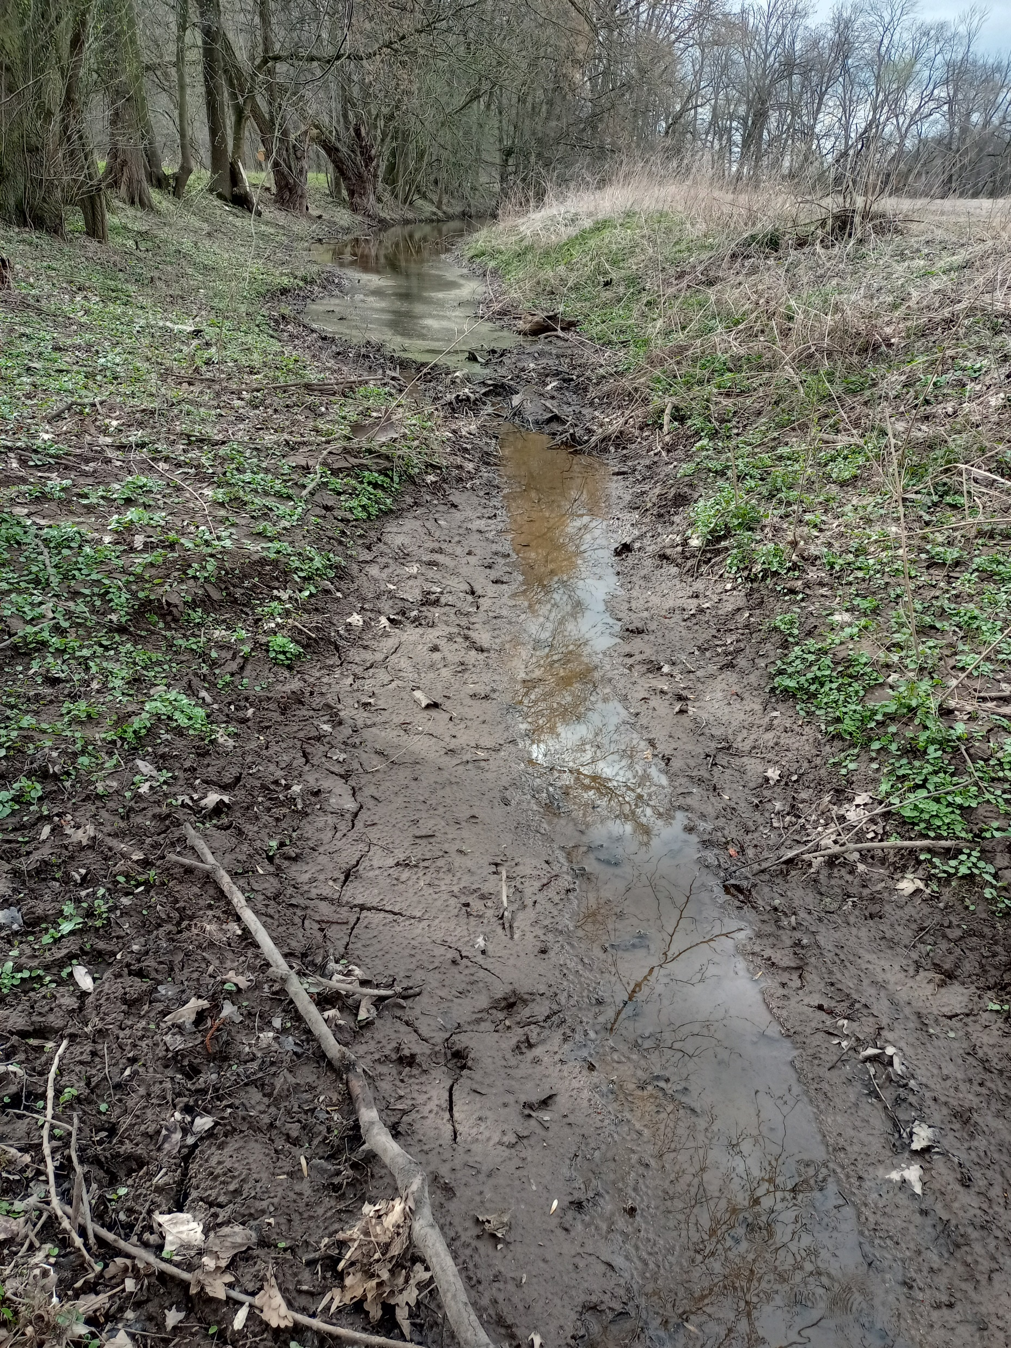
Identifikace zdrojů podzemních vod
Měření průtoků – základní část výzkumu každého vodního zdroje (a jiných HG úloh)
klimatické poměry
první měření provést při nízkých vodních stavech (delší období bez srážek) – prvotní identifikace podzemního přítoku či influkce
v případě influkce bez hydraulické spojitosti toku s podzemní vodou může být lépe identifikovatelná při vyšších vodních stavech
opakovaná měření – různé vodní (klimatické) stavy – rozmezí hodnot, časový režim

Slide 5
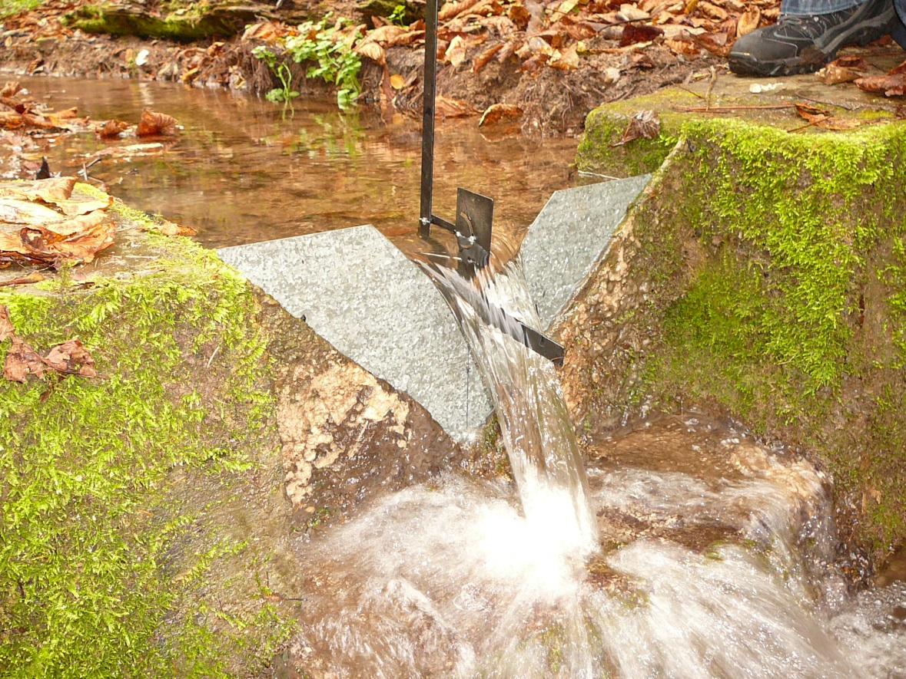
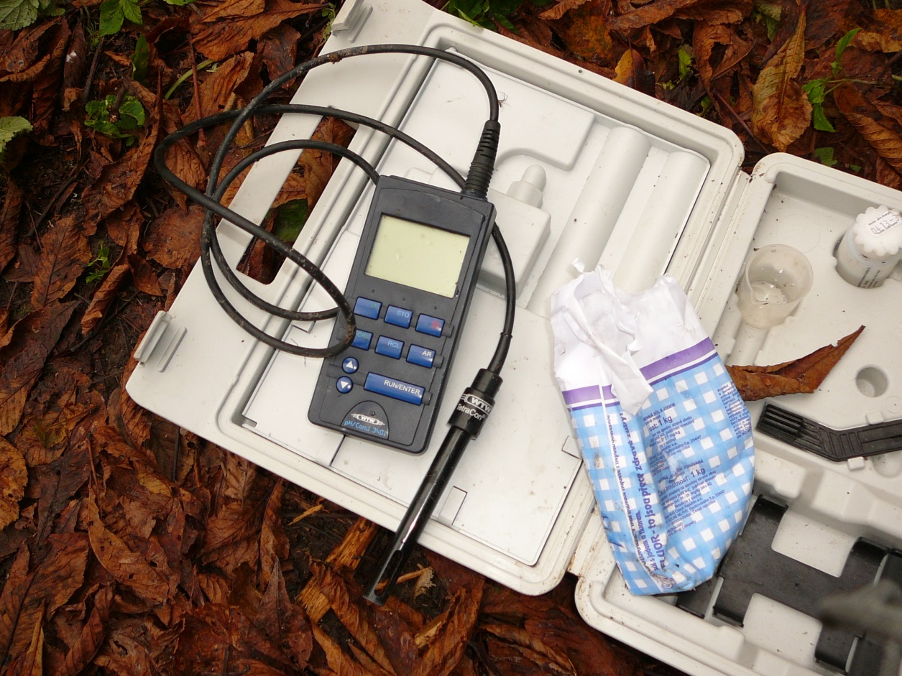
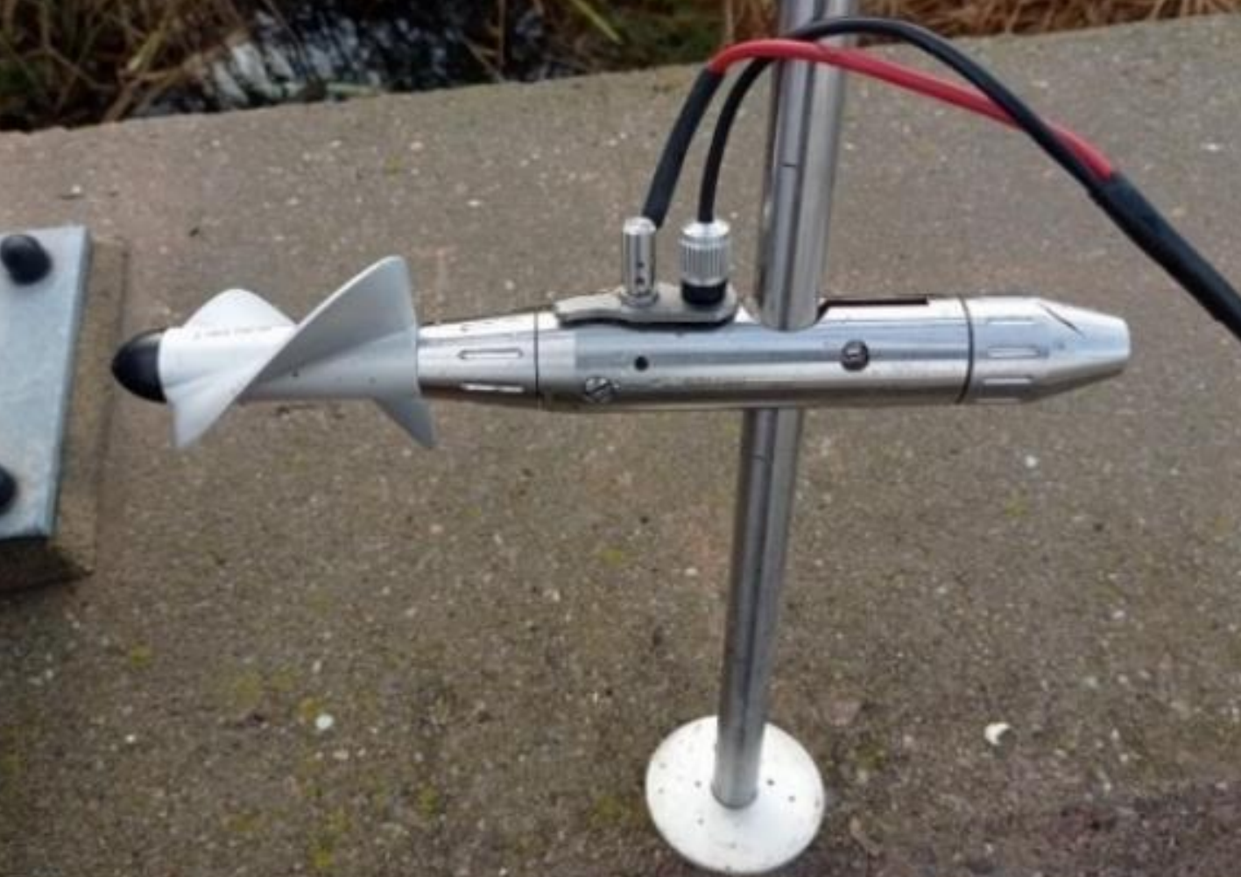
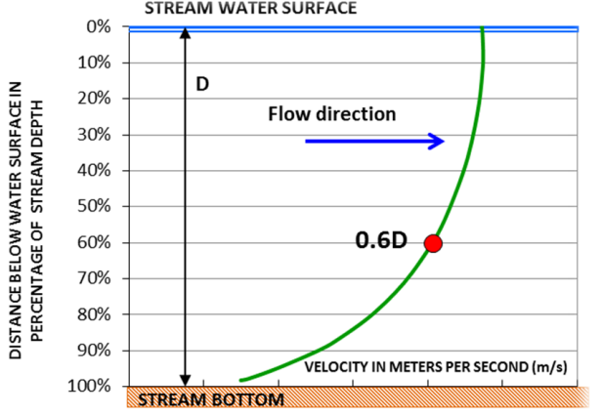
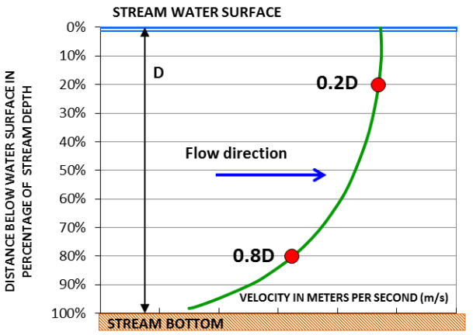
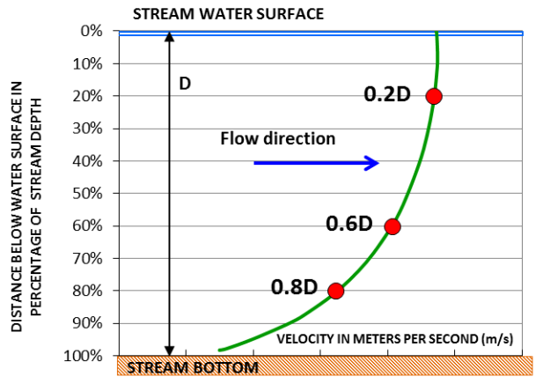
Identifikace zdrojů podzemních vod
Metody měření průtoku
měrné profily a žlaby
stopovací zkoušky
hydrometrie
průtočný profil rozdělen na úseky
v každém úseku měřena rychlost proudu vody
u hlubších toků (>0,25 m) měřeno ve více výškových úrovních (0.2 a 0.8 nebo 0.2, 0.6 a 0.8)

Slide 6
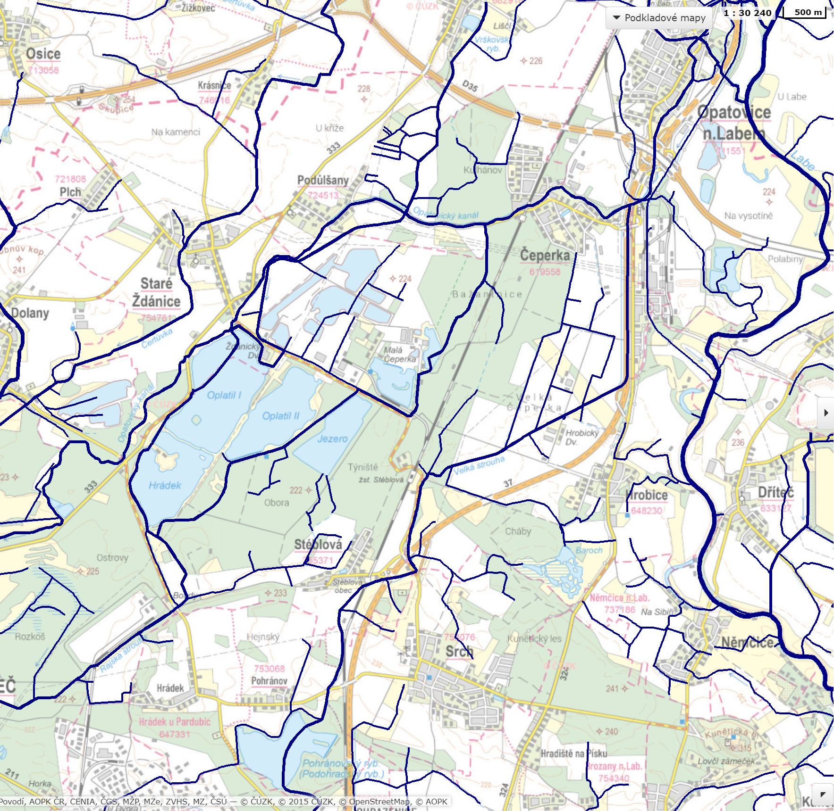
Identifikace zdrojů podzemních vod
vodní toky v okolí vodního zdroje Čeperka
umělá vodní díla – strouhy, kanály ➔ běžná influkce vod
přirozené trvalé toky – obvykle drenáž podz. vod
úseková měření na Velké a Rajské strouze a na Opatovickém kanálu
měřeno v několika etapách v letech 2018-2022
Labe
měřeno ČHMÚ na stanici Němčic
při velkém průtoku často malý rozdíl v průtocích (měření na krátkém úseku) nepřesahuje chybu měření (orientačně 5-20 %)
Velká strouha
Opatovický kanál
jímací kříž
Labe
Oplatil II
Velká strouha

Slide 7
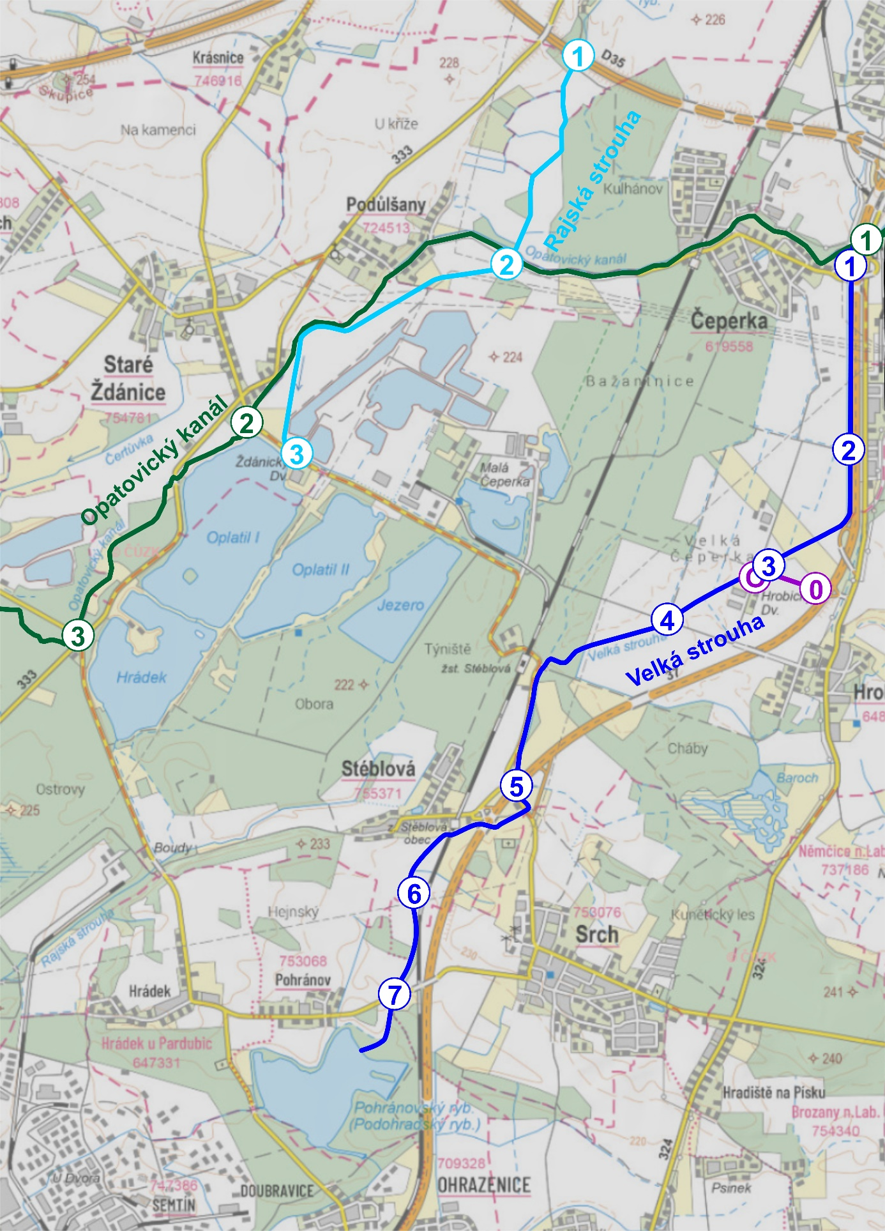
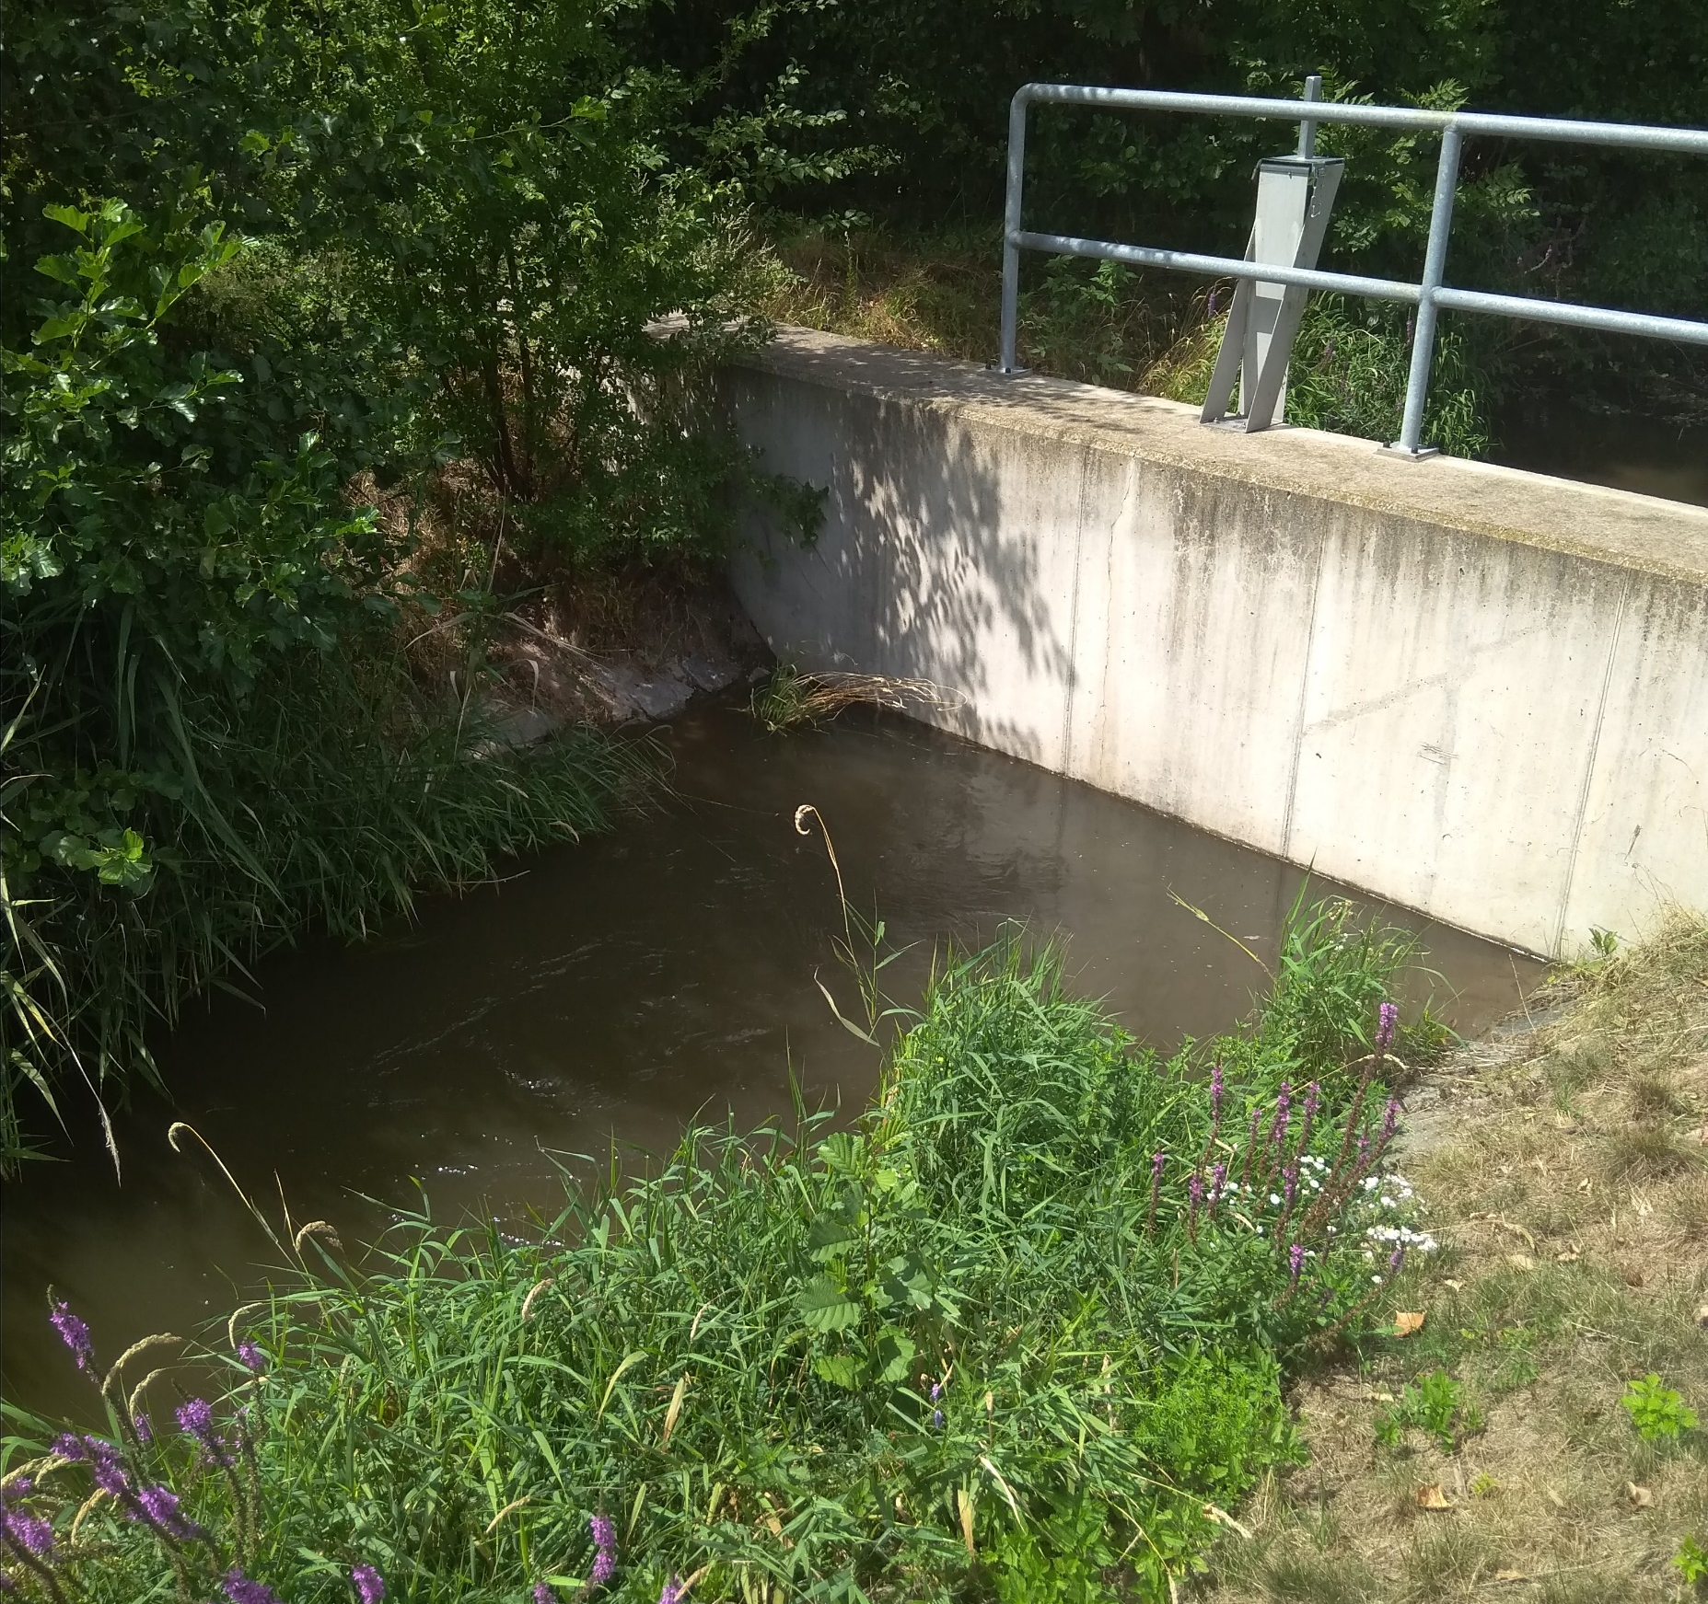
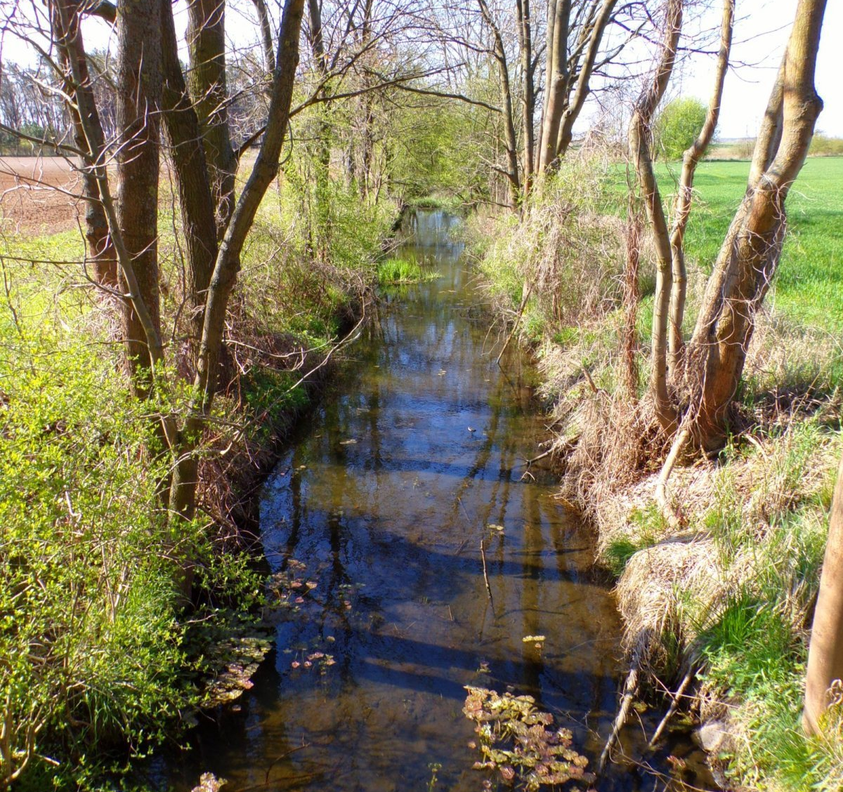
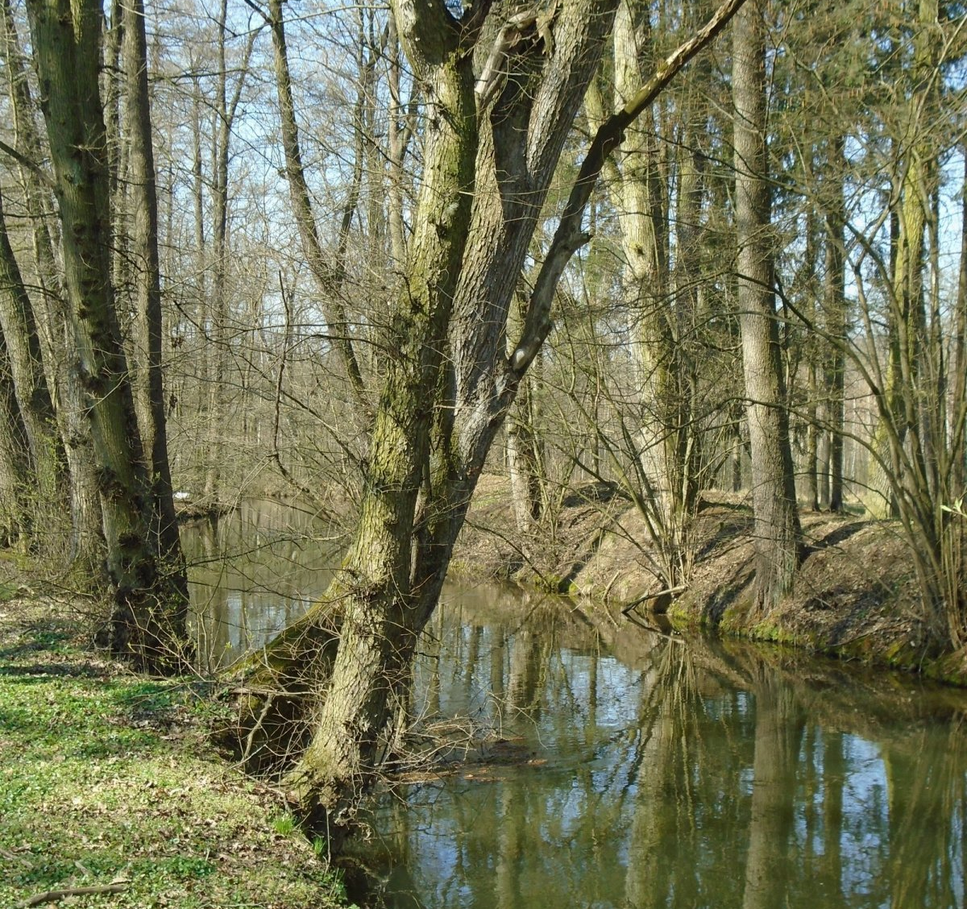
Identifikace zdrojů podzemních vod – Cvičení 3
Vypočtěte průtoky měřené hydrometrickou vrtulkou na toku Velké strouhy, Opatovického kanálu a Rajské strouhy
Zadání naleznete ve studijních materiálech k předmětu – složka Cvičení – soubor Cvičení 3.xlsx
Velká strouha (u stavidla)
Rajská strouha
Opatovický kanál

